Slide 1
Технология "Портфолио" в УМК
Юрченко Екатерина и Чернышова Анна

Slide 2

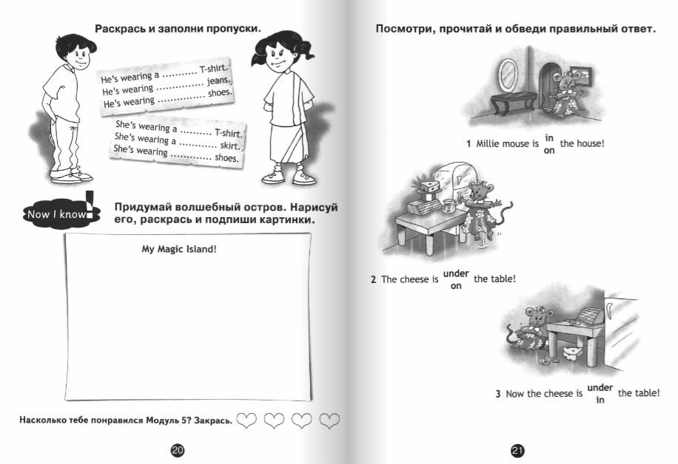
SPOTLIGHT 2:
My language portfolio

Slide 3
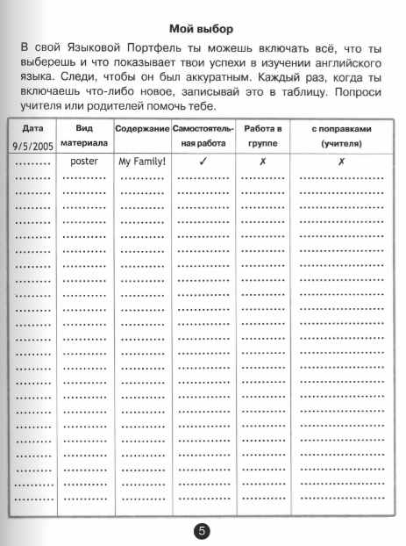
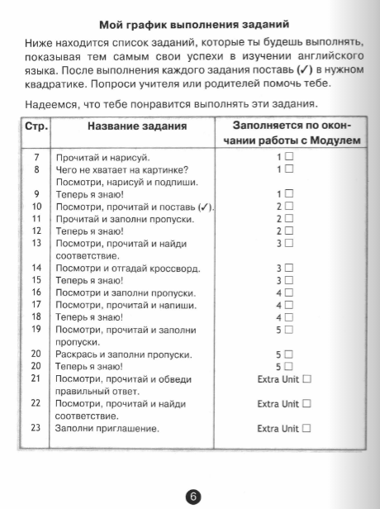

Slide 4
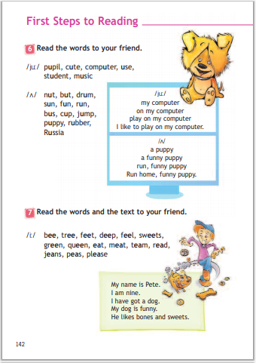
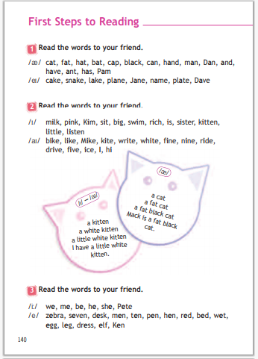
SPOTLIGHT 2:
First steps to reading Spotlight 2

Slide 5
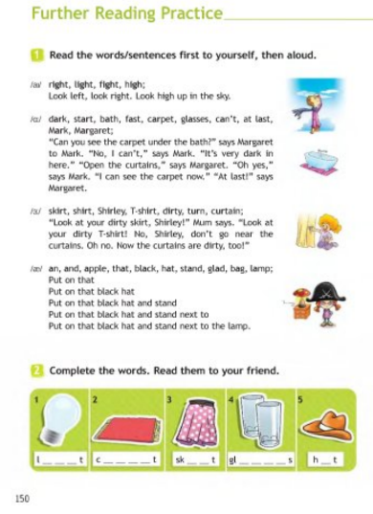
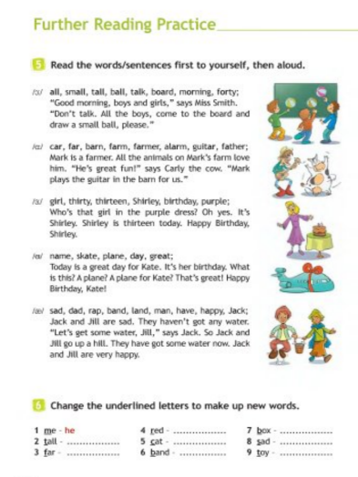
SPOTLIGHT 2:
Further reading practice Spotlight 2

Slide 6
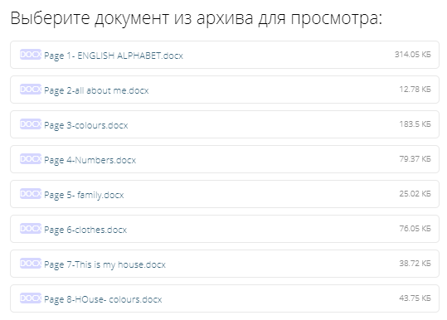
forward 2:

Slide 7
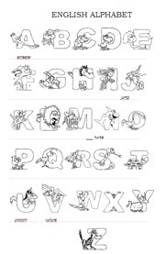
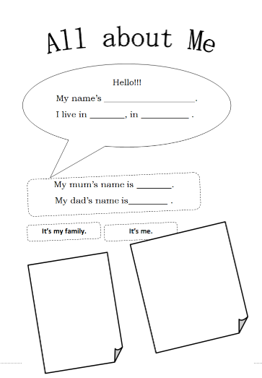
FORWARD 2:

Slide 8
Спасибо за внимание

